Slide 1
2018 7.17-8.17
实习工作月报
2018 7.17-8.17
Internship monthly report
汇报人：劳德瑜

Slide 2
月报
01、
相关开发工具使用与学习
The use and learning of related development tools
02、
完成开发式题目
Completing the development topic
03、
学习使用vue、react仿微信与京东
Learning to use Vue and react to imitate WeChat and Jingdong
04、
研究语言国际化切换、直播技术
Research on language internationalization switching and live broadcasting technology

Slide 3
01
相关开发工具使用与学习
The use and learning of related development tools
学习使用GitHub、Git、markdown、vscode相关插件、node安装、egg、gulp、vue-cli语句命令等

Slide 4

GitHub
GitHub、Git
Git是一个版本管理工具，是可以在你电脑不联网的情况下，只在本地使用的一个版本管理工具，其作用就是可以让你更好的管理你的程序，能够帮你更好的写程序，Github则是一个网站，这个网站可以帮助程序员之间互相交流和学习。
2018.8.13

Slide 5
开发工具学习
Visual Studio Code
node.js
是一款免费开源的现代化轻量级代码编辑器，支持几乎所有主流的开发语言的语法高亮、智能代码补全、自定义热键、括号匹配、代码片段、代码对比 Diff、GIT 等特性，支持插件扩展，并针对网页开发和云端应用开发做了优化。
Node.js 是一个基于 Chrome V8 引擎的 JavaScript 运行环境。
Node.js 使用了一个事件驱动、非阻塞式 I/O 的模型，使其轻量又高效。
Node.js 的包管理器 npm，是全球最大的开源库生态系统。
Markdown
相关插件
Markdown 是一种用来写作的轻量级「标记语言」，它用简洁的语法代替排版
使用vue-cli ,gulp,egg等
YOUR LOGO

Slide 6
02
完成开发式题目
Completing the development topic
主要内容为MVVM框架vue与React之间的异同研究、js、es6编写、使用缓存 机制、使用Git、前端数据模拟mock.js、easy_mock,使用vue，react制作京东微信

Slide 7
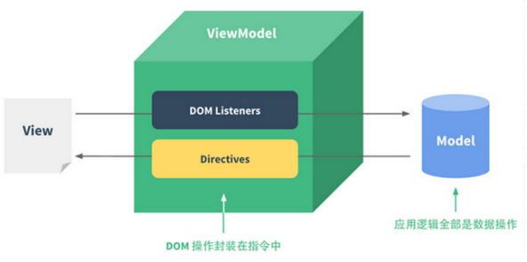
MVVM框架vue与React之间的异同研究
mvvm框架
MVVM是Model-View-ViewModel的简写。它本质上就是MVC 的改进版。MVVM 就是将其中的View 的状态和行为抽象化，让我们将视图 UI 和业务逻辑分开。
Vue.js（读音 /vjuː/, 类似于view）是一套构建用户界面的渐进式框架。与其他重量级框架不同的是，Vue 采用自底向上增量开发的设计。Vue 的核心库只关注视图层，并且非常容易学习，非常容易与其它库或已有项目整合。
react，你只需要声明地定义各个时间点的用户界面，而无序关系在数据变化时，需要更新哪一部分DOM。在任何时间点，React都能以最小的DOM修改来更新整个应用程序

Slide 8
开发式题目
数据模拟
Git管理
前端开发学习使用数据模拟，引入mock.js模拟随机数据或使用easy_mock的api接口调用模拟数据
管理GitHub仓库、使用Git命令、add . 、commit、clone、push、remove、-f等
自动记录登录
es6弹窗制作
点击记录调用缓存方法，研究单点登录方法
学习es6语法，使用bootstrap框架配合样式开发制作弹框
YOUR LOGO

Slide 9
开发式题目
vue
react
使用vue，在vscode、node.js、npm搭建的单页面路由开发的环境下，进行防京东登录页面、仿微信前端页面与功能开发
使用react，在vscode、node.js、npm环境下搭建react项目，完成react仿京东登录页面制作

Slide 10
03
vue、react仿微信与京东
使用vue、react仿微信与京东页面，具体功能与实现页面在GitHub/README.md
具体地址:https://github.com/DempseyLao/vue_wechat/tree/master/WeChat

Slide 11
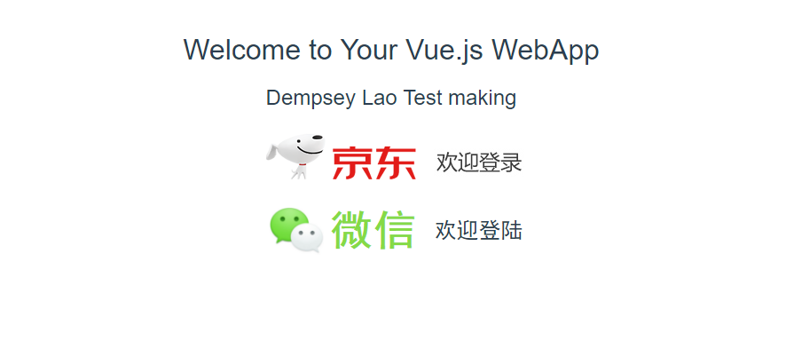

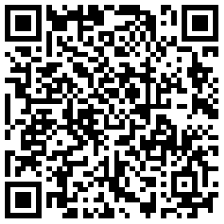
京东登录页面
http://182.61.17.182/WeChat/dist/index.html#/
Android下载
浏览器预览

Slide 12
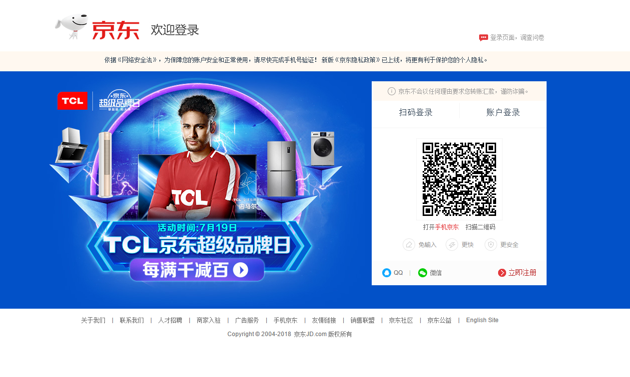
京东登录页面

Slide 13
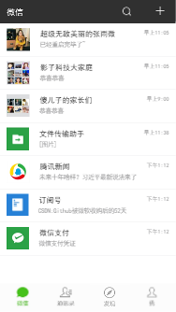
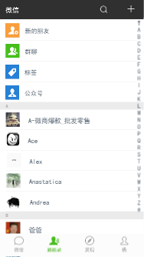
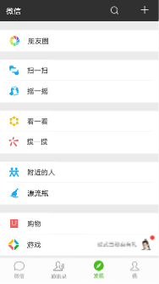
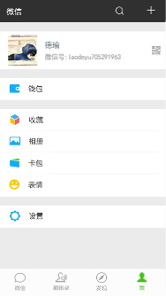
vue仿微信页面
wechat.vue
Mail_list.vue
find.vue
my.vue
YOUR LOGO

Slide 14
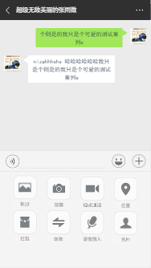
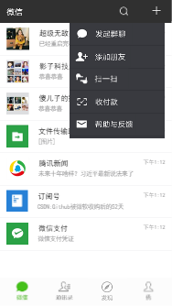
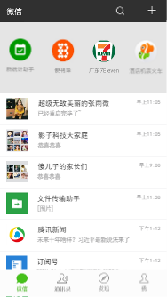
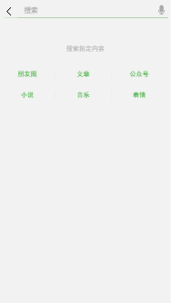
vue仿微信页面
chat.vue
head_top.vue
wechat.vue
search.vue

Slide 15
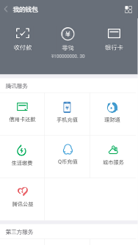
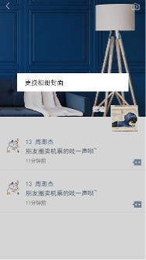
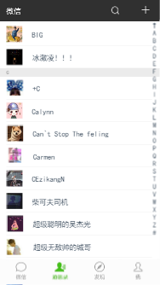
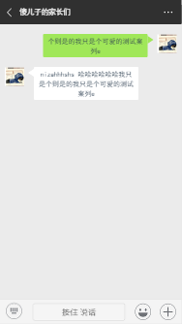
vue仿微信页面
wallet.vue
friend_space.vue
Mail_list.vue
chat.vue

Slide 16
vue仿微信功能
相似度70%
相似度90%
相似度95%
滑动触发事件
条件渲染隐藏显示
遍历数据与条件加载
作用于主页小程序上滑加载下滑隐藏，但左右滑动方法还未应用于全局（即左右滑动页面跳转还未应用）
页面元素通过v-if，v-show等进行条件渲染--以达到仿微信相关功能，如chat.vue模块的聊天框
涉及到需要加载数据的页面，如通讯录页面，会根据后台传值加载数据，并在加载的时候自动按字母归类

Slide 17
vue仿微信数据优化
vue组件引用按需加载
vue数据遍历数量多的采用数据绑定与vue<keep-alive include="name_list,index">缓存优化
页面优化图

Slide 18
04
语言国际化切换、直播技术
使用加载json文件方法改变页面文字、直播流程研究、GIF动态图的制作

Slide 19

语言国际化切换
HTML
localstore
Lang=en/zh
json
which
使用js、localstore方法缓存选择过后的语言，应用于后面的页面和历史记录
lang--地址栏语言设置判断登录页面的语言
写好的语言文件用json格式存储
使用which语句进行语言文件加载判断

Slide 20
直播技术
解决方案 | 涉及技术1 | 涉及技术2 | 涉及技术3 | 涉及技术4
个人服务器 | ffmpeg | obs | nginx | m3u8
腾讯SDK | api | 采集工具 | 云服务器 | 提供方法
阿里SDK | api |  | 云服务器
easydarwin | 开源框架 | 采集器 | 云服务器
可以找到的直播技术文献博客很多，其中大部分都是各大平台集成优化好，我们只需要调用接口交费使用即可~
为了研究从视频采集、转码、推流、rtmp服务器、nginx反向代理、客户端播放m3u8文件拉流的具体流程
参考文献资料做了一个简单的demo，利用obs采集器推流，FFmpeg、nginx，rtmp、VLC播放器模拟直播环境
地址：链接：https://pan.baidu.com/s/1B_nn1L3TUJftnaLfpSryZQ 密码：df19

Slide 21
GIF动态图制作

Slide 22
2018 8.17
谢谢观看
Thank you for watching
汇报人：劳德瑜

